Slide 1
TRABAJO DE TITULACIÓN, PREVIO A LA OBTENCIÓN DEL TITULO DE INGENIERIA EN COMERCIO EXTERIOR Y NEGOCIACION INTERNACIONAL.
ANÁLISIS DE LA OFERTA EXPORTABLE DE ARAZÁ EN EL CANTÓN PEDRO VICENTE MALDONADO.
CÁRDENAS NAVARRETE,JOHANNA GABRIELA
DIRECTOR: MBA. MACAHDO ESPINOSA, FRANCO AGUSTÍN

Slide 2
Planteamiento del problema
Analizar la oferta y potencial exportable de arazá, asícomolas condiciones necesarias para llegar a mercados internacionales, como una alternativa válida que permita diversificar la producción y generar ingresos, que mejoren la calidad de vida de la población del cantón Pedro Vicente Maldonado.

Slide 3
Objetivo General y Específicos
Objetivo General
Determinar la factibilidad de exportar a mercados internacionales el arazá y sus derivados, para incrementar los ingresos de los pequeños productores de la zona y mejorar su calidad de vida.
Analizar la situación actual del Cantón Pedro Vicente Maldonado en cuanto a sus actividades productivas para en ese contexto determinar la oferta exportable de arazá;
Evaluar las condiciones de los mercados potenciales de exportación de arazá y las alternativas de exportación;
Proponer un modelo que optimice la exportación de la oferta de arazá del cantón Pedro Vicente Maldonado.
Objetivos Específicos

Slide 4
Teorías de Soporte
Teoría clásica del comercio internacional
Teoría pura y monetaria del Comercio Internacional
Teoría de la localización
Teoría competitiva
Las ventajas que se le presenten en comparación con los demás países.
Teoría Pura : Permite analizar las posibilidades de un país frente a otro.
Se origina del hecho que los recursos naturales son distribuidos en forma desigual en el globo terrestre.
Michael Porter
“COLABORAR PARA COMPETIR”
Pone en cuestión las riquezas desiguales entre los países.
Teoría Monetaria: Investiga los efectos que ocasiona un cambio dentro de los factores que intervienen.
HERRAMIENTA de COMPETITIVIDAD basada en la cooperación de sus miembros
El producto que no es posible consumir a nivel local pueda ser susceptible de exportar.
Producir un bien a costos más bajos.

Slide 5
Metodología
Enfoque de Investigación
Instrumentos de recolección
Tratamiento de datos

Slide 6
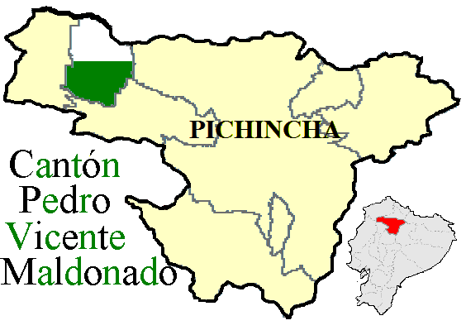
Pedro Vicente Maldonado
Distribución por ramas de actividades económicas
Agricultura, ganadería, silvicultura y pesca | 50,70%
Comercio al por mayor y menor | 12,10%
Construcción | 6,30%
Industrias manufactureras | 5,70%
Actividades de alojamiento y servicio de comidas | 4,20%
Transporte y almacenamiento | 3,70%
Enseñanza | 3,40%
Actividades de los hogares como empleadores | 3%
Administración pública y defensa | 2,80%
Actividades de servicios administrativos y de apoyo | 1,50%
Otros | 6,40%
TOTAL | 100,00%

Slide 7
Producción y rendimiento agropecuario
PRODUCTO | Hás. 2007 | Hás. 2009 | Rendimiento Kg | Mercado
Palmito | 3.300 | 14.000 | 30.000 | Internacional
Cacao | 600 | 5.500 | 800 | Nac./ Intern.
Palma africana | 3.500 | . | 14.000 | Nacional
Cítricos | - | 4.000 | - | Nacional
Caña de azúcar | - | 3.500 | . | Nacional
Café | 604 | - | 500 | Nacional
Maíz duro | 600 | - | 1.800 | Local
Plátano | 300 | . | 15.000 | Local
Yuca | 200 | - | 14.000 | Local
Bambú gigante | . | 1.000 |  | Nac./ Intern.
Pasto | 34.500 | - | - | Local
Arazá | 280 | 300 | 14.000 | Local

Slide 8
El arazá es una excelente fuente de vitamina C, que duplica el promedio de una naranja
Valor nutricional del arazá
Beneficios medicinales en el arazá que son relacionados con el tratamiento del colesterol, diabetes, exceso de ácido úrico, así como otros padecimientos del hígado y riñones.
Componente | Contenido
Proteína (% peso seco) | 6,0 a 10,9
Carbohidrato (% peso seco) | 70,0 a 80,6
Grasas (% peso seco) | 0,5 a 3,8
Ceniza (% peso seco) | 0,5
Fibra (% peso seco) | 5,5 a 6,5
Pectina (% peso seco) | 3,4
Nitrógeno (% peso seco) | 1,31 a 1,75
Fósforo (% peso seco) | 0,09
Potasio (% peso seco) | 1,83 a 2,47
Calcio (% peso seco) | 0,16 a 0,22
Magnesio (mg 100 g ̄¹ peso fresco) | 0,08 a 0,12
Vitamina A (mg 100 g ̄¹ peso fresco) | 7,75
Vitamina B1(mg 100 g ̄¹ peso fresco) | 9,84
Vitamina C (mg 100 g ̄¹ peso fresco) | 7,7 a 74,0
Las hojas frescas preparada en infusión ayuda a aliviar cólicos, malas digestiones, purifica la sangre, regulariza la menstruación excesiva, normaliza el funcionamiento de la matriz, calma diarreas agudas o crónicas y disentería.

Slide 9
Hoja técnica de producción
RENDIMIENTO EN AÑOS
AÑOS | TERCER AÑO | CUARTO AÑO | QUINTO AÑO | SEXTO AÑO
TONELADAS | 18 | 36 | 48 | 54
Variación de cultivo año 2015-2017
2015 |  | 2016 |  | 2017
FOB | TONELADAS | FOB | TONELADAS | FOB | TONELADAS
46 | 12 | 63 | 15 | 48 | 11

Slide 10
Principales
Provincias

Slide 11
PVP de pulpa de arazá, empresas exportadoras ecuatorianas
 | EMPRESA | VALOR
1 | Arazá Ecuador | 1
2 | Frozen Tropic | 1,2
3 | Harvec | 1,35
4 | Multialimentos S.A | 1,45
5 | Tropicano Products S.A | 1,7

Slide 12
Paises Competidores
Paises Productores
PAIS | COLOMBIA | BRASIL | PERU
HAS | 600 | 800 | 282
TONELADAS/ AÑO | 8400 | 11200 | 3950
PRECIO | 3 | 3,5 | 4,8
 | ALEMANIA | ESTADOS UNIDOS | ALEMANIA
MERCADOS | ESTADOS UNIDOS | ITALIA | FRANCIA
 | PAISES BAJOS | FRANCIA | ESTADOS UNIDOS

Slide 13
Partida Arancelaria
2009.89.90.00
Jugo

Slide 14
Paises de Destino
PAIS | ALEMANIA | FRANCIA | ESPAÑA
POBLACION / HABITANTES | 82886000 | 66000000 | 45000000
PIB PER CAPITA 2017 | 50,6 MILES | 25200 | 20300
FRECUENCIA DE CONSUMO | 5 -+ / día | 2-3 veces / semana | 3 -4 raciones/ día
INVERSION EN CONSUMO | 235- 600 euros | 189-500 euros | 150-450 euros
CATEGORIA | CONSUMIDOR | CONSUMIDOR | PRODUCTORES
% PARTICIPACION PIB | 32 | 21.1 | 26.7

Slide 16
1ero de Enero de 2017
Multipartes
SGP+

Slide 17
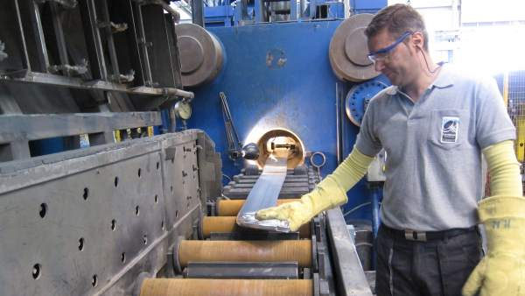
Requisitos de etiquetado, empaque y embalaje

Slide 18
Flujo proceso de exportación

Slide 20
Requisitos para exportar
RUC
TOKEN
REGISTRO DE IMPORTADOR Y EXPORTADOR
PERMISO FITOSANITARIO

Slide 21
Modelos de exportación
Modelo de Bancomext
Modelo de S. James

Slide 22
Modelo Propuesto

Slide 23
Conclusiones
La industrialización de la zona agrícola
Generar una actividad productiva alrededor del arazá enfocado a mercados internacionales
La agricultura sigue siendo la actividad económica más representativa del cantón por tal razón, es una propuesta que generará beneficios a largo plazo

Slide 24
FIN DE LA PRESENTACION MUCHAS GRACIAS ¡¡¡¡¡

